Slide 1
Seguidor de Linha
Andrei Moliterno 1420354
Erico Rocha 1324406

Slide 2
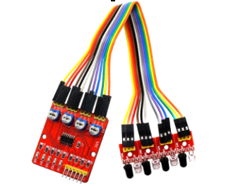
Seguidor de Linha

Slide 3
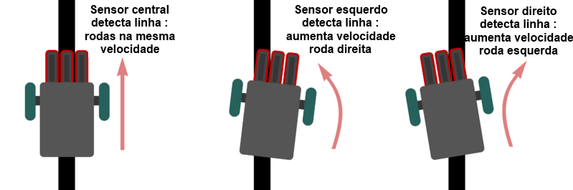
Funcionamento

Slide 4
Calculo da Leitura
Como o nosso sensor ele não consegue calcular um valor analogicamente (é apenas digital, zero ou 1) precisamos de uma fórmula para virtualizar.
if (dir+meio+esq>0)
leitura = (150*dir + 100*meio +50*esq)/(dir+meio+esq);
“dir” “meio” “esq” são as variáveis que recebem o que é lido do sensor digital

Slide 5
Lógica de Funcionamento para o “i”
Função para Calcular o valor de “i” com a constante “Ki” afim de calibrar o resultado
double calc_i(int erro, double tempo, double i){
i += i + (DErro* tempo)*ki; return i; }
Chamado dentro do codigo após ter o valor do DT e do erro.
i = calc_i(erro, Dtempo,i)

Slide 6
Lógica de Funcionamento para o DT
Primeiro passo do codigo tempo_ant = tempo;
Depois da leitura é feito o cálculo do tempo novamente. tempo = millis();
Depois é calculado o variação do Dtempo = tempo - tempo_ant;
Assim iremos utilizar o Dtempo no cálculo do Kd

Slide 7
Lógica de Funcionamento erro
erro_ant = erro; -- Como o erro_ant é atualizado antes do erro, garantimos que o erro anterior é salvo antes de pegarmos o novo erro.
erro = setpoint - leitura;
DErro = erro - erro_ant; -- variação do erro atual com o erro anterior.
Setpoint = constante que foi escolhida para caso não seja encontrado nada.
Para calcularmos o “P” precisamos do erro corrente multiplicada a uma constante KP

Slide 8
Lógica de Funcionamento para o “Kd”
Após ter a informação do erro e da variação do tempo, assim podemos calcular o KD;
kd = erro/Dtempo; -- Kd representa a variação do erro ao longo do tempo

Slide 9
Logica para “calibrar” as constantes
Utilizamos técnica tentativa e erro, os valores de melhor resultado foram;
Kp =0.5
Kd = 0.1
Ki = 0.1
Quanto mais aumentamos o valor principalmente do Kd e Ki o tempo de resposta do carro ou era rápido demais para efetuar a ação ou ele se perdia e não adiantava o valor lido pelo sensor.

